Slide 1
Ronde 2
Oplossingen

Slide 2
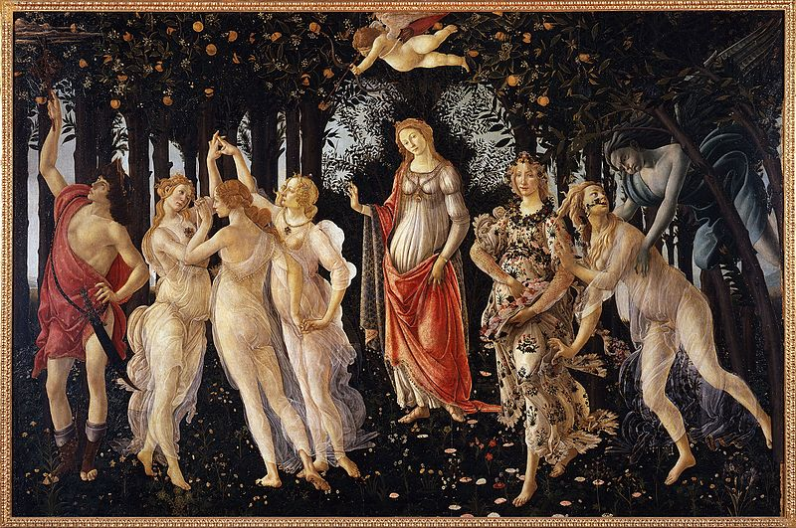
Vraag 1

Slide 3
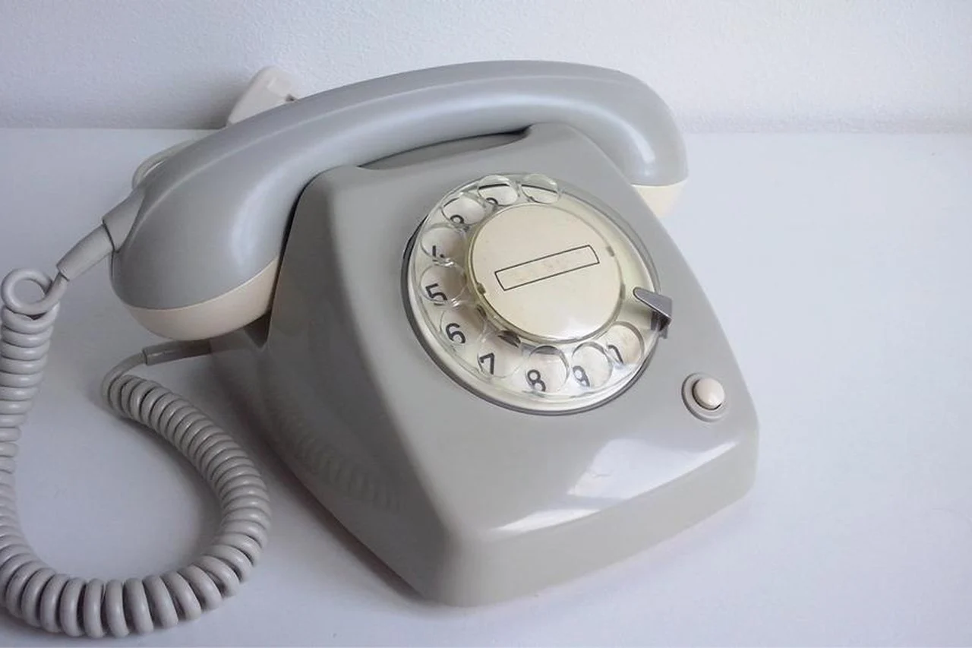
Vraag 2

Slide 4
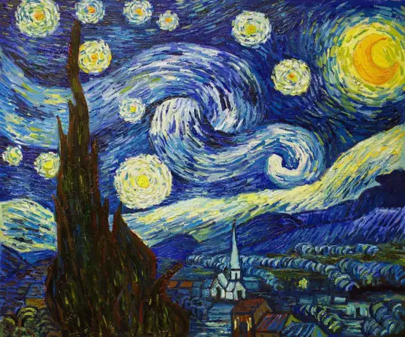
Vraag 3

Slide 5
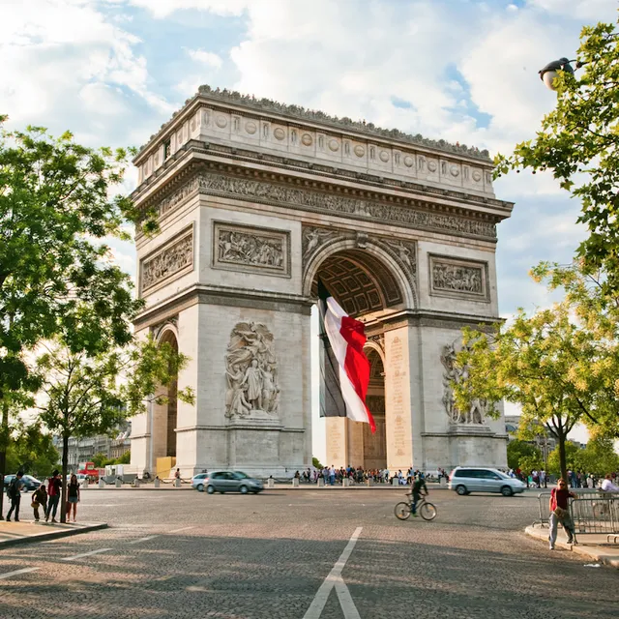
Vraag 4

Slide 6

Vraag 5

Slide 7
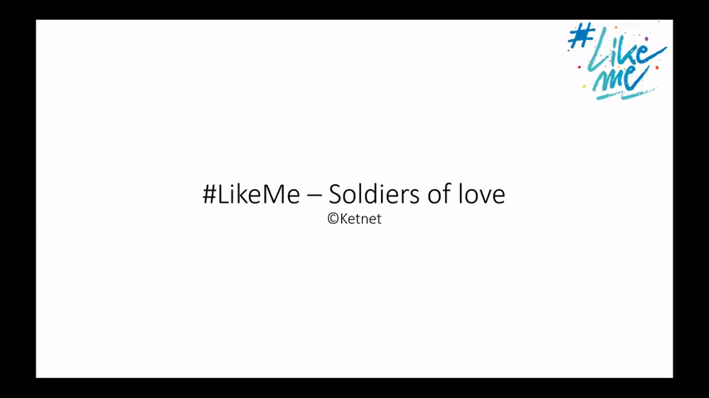
Vraag 6

Slide 8
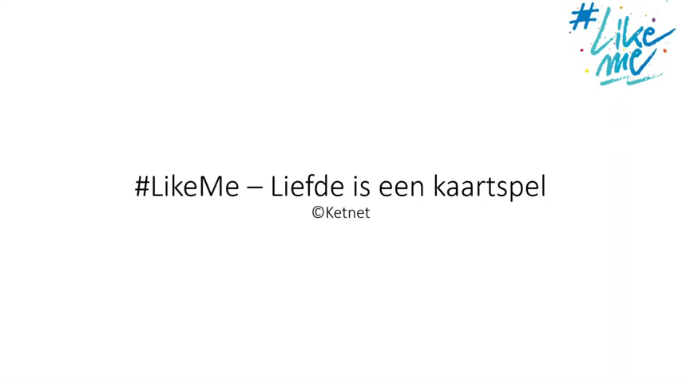
Vraag 7

Slide 9

Vraag 8

Slide 10
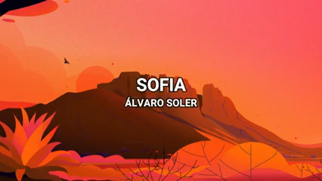
Vraag 9

Slide 11
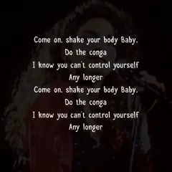
Vraag 10

Slide 12
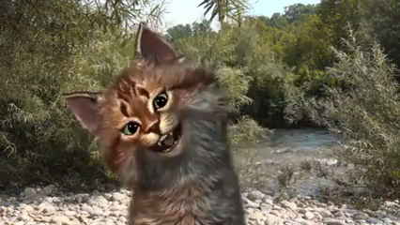
Vraag 11

Slide 13
Ronde 2
Moeilijk?

